Slide 1

PAN – 2. predavanje
izredni
mag. Vesna LOBOREC

Slide 2
Proces organiziranja potovanj
Planiranje
Organizacija
Prodaja
Izpeljava pavšalnih programov

Slide 3
Proces organiziranja potovanj
raziskava trga
odločitve o potovanju
pogajanja s partnerji
sklepanje pogodb
kalkulacije in oblikovanje cene
razpis in promocija
rezervacije in izdaja dokumentov
izpeljava potovanja
ugotovitev uspešnosti

Slide 4
Raziskava trga
Poznavanje gospodarskega položaja destinacije, poslovnih navad, kulturnih in drugih razlik
Povpraševanje: obseg in rast
Porabnik: profil, navade in želje, kategorija
Konkurenca: ponudba in cene
Proizvodi: letalske družbe, transferi, nastanitev, ogledi, prtljaga, čas potovanja

Slide 5
Raziskava trga
Prodaja: spremljanje rasti prodaje
Distribucija: lastna ali posredniki
Promocija: kako informirati stranke
Učinkovitost raziskave

Slide 6
Upoštevanje tveganj
Proces osnovanja potovanja od izvirne ideje do prodaje in dobave strankam se odvija v dolgem časovnem obdobju (tudi do dveh let) in vključuje raziskave, načrtovanje, razvoj, administriranje in implementacijo programa
Pri tem nastaja ogromen razpon tveganj, ki jih morajo potovalne agencije upoštevati pri načrtovanju počitnic
Med njimi so najbolj izstopajoči: ocenjevanje predvidenih tržnih gibanj, tekmovanje z že uveljavljenimi potovalnimi agencijami in prepoznavnimi znamkami destinacij, velika vlaganja v človeške vire in infrastrukturo z namenom urediti destinacijo. Poslovanje organiziramo in izvajamo na tekmovalni in vzdržljivi način, tako da tudi investicije prinašajo dividende oz. zaslužke

Slide 7
Odločitve o potovanju
Izbor destinacije:
Do tri leta pred prvim odhodom
Ocena povpraševanja po destinaciji (privlačnost, stopnja rasti, delež konkurence)
Ocena stabilnosti destinacije, pomen turizma za državo, odnosi med državama
Upoštevanje priporočil agentske mreže

Slide 8
Izbor destinacije
Klimatske razmere
Politična situacija
Posebni dogodki
Navade, kultura, prehrana
Glavne privlačnosti destinacije
Zdravstveni sistem
Menjalniški tečaji
Zakonodaja in dokumenti
Nastanitvene zmogljivosti

Slide 9
Odločitve o potovanju
Čas potovanja: vezan na prosti čas
Prevoz: hitrost in ekonomičnost prevoza
Namestitev: izbor ustrezne kombinacije
namestitvenih kapacitet
Itinerarij: natančen popis dogajanj po kronološkem vrstnem redu

Slide 10
Prevoz
Letalske družbe:
Rezervacijski sistemi
Trasa
Urnik letenja
Vrsta letala
Storitve na letalu
Povezovalni leti
Letališča:
Časi
Oprema
Prilagojeni varnostni postopki
Takse
Oddaljenost od mesta

Slide 11
Izbor dobaviteljev
Podoba
Finančni položaj
Nabor storitev
Kakovost storitev
provizije

Slide 12
Pogajanja s partnerji
Nizke cene lahko dosegajo s pogajanji dobavitelji, z zniževanjem profitnih marž ter z zniževanjem stroškov
Eden od načinov zniževanja stroškov je vključevanje organizatorjev potovanj v večja, integralna, turistična podjetja, ki npr. posedujejo tudi lastna letala in lahko cene znižujejo z velikim deležem uporabe poletov
Ugled OP
Kapitalske povezave
Fleksibilni dogovori

Slide 13
Sklepanje pogodb
Pogodbe o masovnem zakupu v večjih turističnih območjih, npr. v poletni sezoni pomenijo, da lahko organizatorji potovanj prosto razpolagajo s prenočitvenimi in drugimi zmogljivostmi ter da se lahko z lastnim znanjem vključijo celo v vodenje ali upravljanje poslov na destinaciji (alotmajske pogodbe)

Slide 14
Sklepanje pogodb
Na podoben način se OP povezujejo z drugimi dopolnilnimi dejavnostmi, se dogovarjajo za pogoje poslovanja in sklepajo pogodbe, ki omogočajo, da prodajajo počitniške pakete. OP na ta način igrajo pomembno vlogo v turizmu, saj različnim ponudnikom omogočajo prodati zmogljivosti pogosto daleč vnaprej (običajno so pogodbe podpisane eno leto, preden kapacitete zasedejo turisti).

Slide 15
Sklepanje pogodb
Poslovna uspešnost organizatorjev potovanj je omejena s sposobnostjo in spretnostjo podjetja v kupovanju delnih proizvodov oz. storitev, ki sestavljajo turistične pakete, po konkurenčnih cenah na eni strani in s prodajo paketov po cenah nižjih od tistih, ki jih lahko dosežejo kupci, če bi kupovali posamezne storitve
Zaradi tega organizatorji potovanj organizacijsko standardizirajo vsebino paketov (le malo se razlikujejo po destinacijah) in s tem držijo nizke cene.

Slide 16
Sklepanje pogodb
Čarter: frekvenca, rotacija, load faktor, dolžina bivanja, konsolidacija letov, preknjiženje na redne lete
Alotma: kratkoročne in dolgoročne pogodbe, vrsta sobe, postopek rezervacije in prijave, nastanitev vodnika, posebne storitve, jezik, sistem plačevanja za posebne storitve, oglasna tabla

Slide 17
Kalkulacija in oblikovanje cene
Organizatorji potovanj v kalkulacijo vključijo vse:
predvidene neposredne in posredne (splošne) stroške
znesku dodajo profitno razliko (maržo)
in oblikujejo ceno

Slide 18
Kalkulacija in oblikovanje cene
Destinacija: X
Prevoz: čarter A-320 s 150 sedeži
Odhod: Brnik 1x tedensko ob sobotah od druge sobote v maju
Rotacije: 20 odhodov = 21 rotacij
Cena zakupa: 21x30.00EUR=630.000EUR
Razpoložljivi sedeži: 3000=20x150
Povprečna zasedenost: 80%=120 oseb=2400 prepeljanih potnikov
Cena: 630.000EUR/2400oseb= 262,5EUR

Slide 19
Kalkulacija in oblikovanje cene
30 otrok ima 50% popust
90 odraslih x 20 rotacij =1800 oseb
30 otrok x 20 rotacij = 600/2 oseb
Skupaj: 1800 + 600/2 = 2100 oseb
Cena: 630.000EUR/2100 oseb = 300EUR

Slide 20
Razpis in promocija
S pripravljeno ponudbo posameznih storitev ali kombinacij le teh je potrebno seznaniti zainteresirano javnost
Od zanimivosti ponudbe in interesa potencialnih kupcev in posledično rezervacij in knjiženj storitev je odvisna prodajna uspešnost potovalnih agencij

Slide 21
Razpis in promocija
Organizatorji potovanj svojo produkcijo na več načinov predstavijo zainteresirani javnosti
Še vedno je najbolj zastopan način predstavitev ponudbe potovanj v katalogih, čeprav vedno bolj pomemben medij postajajo tudi predstavitve na svetovnem spletu

Slide 22
Razpis in promocija
Brošura (prva stran – prvi vtis)
OP in tur. institucije v destinaciji (50:50)
Od ust do ust
Izobraževanje prodajalcev
Stimulativna provizija
Publiciteta

Slide 23
Distribucija
Agentska mreža
Direktna prodaja
Prodaja preko elektronskih medijev
Stroški distribucije: 10% provizije za TA
5% nagrade
8% kataloga
20% provizije OP

Slide 24
Distribucijska veriga
Dobavitelji
(prevozniki, hoteli…)
Organizatorji potovanj
Porabniki
Turistični posredniki

Slide 25
Vloga turističnega agenta
Po skrbnem preverjanju potreb in želja strank jim svetujejo primerne storitve, nato izvedejo rezervacijo, sprejmejo plačilo, izstavijo voucher ali napišejo vozovnice
Na ta način se kažejo vloga, moč in absolutna vrednost človeškega kapitala
Turistični agenti namreč uporabljajo inteligenco, vztrajnosti in poznavanje psihologije prodaje, da povpraševanje stranke spremenijo v konkretno rezervacijo

Slide 26
Vloga turističnega agenta
Poleg tega, da morajo biti navdušeni nad produkti, ki jih prodajajo, morajo biti sposobni hitro in natančno posredovati različne sveže, aktualne in uporabne informacije
Agent je vir vseh informacij, ki niso zapisane v prodajnem katalogu, hkrati pa načeloma dobro pozna potrebe in navade svojih kupcev

Slide 27
Vloga turističnega agenta
Predvsem turisti, ki želijo zmanjšati morebitne rizike, poiščejo znane blagovne znamke, ki zagotavljajo kakovost in si dodatno varnost zagotovijo z rezervacijo potovanj pri turističnih agentih, ki z neposrednim stikom in pozitivnim pristopom oz. razlago o novi izkušnji spodbudijo kupce, da se odločijo za potovanje
S tem, da turistične agencije neodločene turiste oskrbujejo z informacijami in nasveti o predvidenih destinacijah, spodbujajo odločitve o potovanju na določene destinacije ter koriščenju posameznih oz. paketnih storitev

Slide 28
Vloga turističnega agenta
Prav tako lahko, zaradi svojega posluha in občutljivosti na odzivanje na trgu, pridobijo za destinacijske managerje neprecenljivo povratno informacijo od turistov o destinacijah in storitvah

Slide 29
Distribucija
Booking predpiše OP
Urejen CRS
CRS je vedno podrejen kapaciteti prevoznih sredstev
Na CRS so vezane pogodbe in dokumenti za kupce
V CRS so vgrajene opcije in preference (ekonomska usmerjenost)

Slide 30
Distribucija – direktna prodaja
OP načrtuje pribitek 1 mio EUR
povprečni pribitek je 8%
Promet (prihodek): 1 mio EUR = 8%
X mio = 100%  x = 12,5 mio EUR
Cena = 500 EUR
Št. prodanih paketov = 25.000
Provizija agentu = 10% ali 1,25 mio EUR + katalogi, predstavitve, izobraževanje, stimulacija za najboljše

Slide 31
Distribucija – stopnja zasedenosti
Da organizatorji potovanj dosežejo ugodno (dovolj nizko) ceno, morajo npr. na čarterskih poletih doseči vsaj 80–90 % zasedenosti (v primerjavi z 50–70 % zasedenostjo rednih linij)
To v praksi pomeni, da poskušajo vsak nezaseden sedež prodati na tržišču po stroškovni ceni ali celo ceneje, z namenom zapolnitve zmogljivosti letala

Slide 32
Distribucija – stopnja zasedenosti
Takšna prosta mesta prodajajo kot samo polet (ang. flyIonly) ali poceni počitnice oz. prek o mreže novega tipa turističnih agencij, t. i. letalskih borz
Agenti konsolidatorji kupujejo višek kapacitet ter prevzemajo odgovornost za trženje in prodajo praznih čarterskih sedežev

Slide 33
Izpeljava potovanja
Rooming (razmestitvena) lista
Prisotnost predstavnikov
Receptivna agencija

Slide 34
Vloga lokalnih turističnih agencij
Lokalni agenti delujejo na destinaciji in sodelujejo npr. s hotelirji, prevozniki, lokalnimi oblastmi itd. v imenu tujih organizatorjev potovanj
Prednost domačinov je v poznavanju lokalnih zakonov, jezika in celotne kulture, imajo pa tudi dobre poslovne kontakte

Slide 35
Vloga lokalnih turističnih agencij
Celo veliki organizatorji potovanj za določena dela oz. povezave uporabijo lokalne agencije, še bolj pomembni pa so za manjša podjetja, ki na destinaciji nimajo svojih ljudi za npr. organizacijo ekskurzij
Ponekod prevzamejo lokalni agenti celo vlogo predstavnikov

Slide 36
Obračun
Uporaba dejanskih podatkov
Poročilo

Slide 37

Vrste poslov v turističnih agencijah

Slide 38

Vrste poslov
pavšalni posli
posredniški oz.
zastopniški posli
neznačilni agencijski
posli

Slide 39
Pavšalni proizvod
Pavšalni proizvod je standardizirani paket storitev,
ki sestoji iz najmanj dveh storitev,
je vnaprej proizveden za neznanega kupca
in za trg razpisan v medijih ter
nuden po javno objavljeni pavšalni ceni tako,
da cene posameznih, v paket povezanih turističnih
storitev, niso razpoznavne (Mihalič, 1999).

Slide 40
Turistični paket/aranžma
Turistični paket (ang. inclusive tour) običajno vsebuje vsaj dve storitvi, vključuje bivanje vsaj 24 ur s prenočevanjem in se prodaja po enotni ceni. Običajno so vključeni elementi: prevoz, namestitev in ostale turistične storitve (Bieger, 2005; Page, 2003).

Slide 41
Vrste paketov
način potovanja – z letalom (redne linije in čarterji), ladjo (trajektom) ali avtobusom ali s kombiniranimi prevozi (npr. fly & drive potovanja po ZDA);
način (vrsta) namestitve;
potovanja po domovini ali tujini;
dolžino počitnic: kratki oddih (manj kot 4 nočitve) ali daljše počitnice;
razdaljo potovanja – kratka (do 4 ure poleta) ali dolga;
značilnosti (tipu) destinacije: mestne, obalne, doživljajske počitnice.

Slide 42

Vrste pavšalnih poslov
Pavšalne počitnice (package holidays)
Pavšalno potovanje (package travel)
Pavšalne ture (package tours)

Slide 43
Sestavni deli pavšalnega proizvoda
svetovanje in posredovanje (rezervacije)
transportne storitve
storitve v destinaciji
zavarovanje
privlačnosti destinacije
prireditve in dogodki v destinaciji

Slide 44

Vrste pavšalnih proizvodov
navadni razpisani pavšalni proizvodi
specialni pavšalni proizvodi
naročeni pavšalni proizvodi

Slide 45
Kratke počitnice
Najhitreje rastoči sektor potovalne industrije zaradi:
Dela – večina si ne more privoščiti odsotnosti z dela za daljše časovno obdobje
Nizkocenovnih letalskih prevozov, ki omogočajo po ugodni ceni potovati dlje in za krajše časovno obdobje
Družinskih obveznosti – varstvo za otroke in domače živali
Velike izbira turističnih destinacij in nastanitev
Veliko novih aktivnosti v turistični ponudbi
Marsikdo je mnenja, da je z več krajšimi oddihi lažje prebroditi zimo

Slide 46
Počitnice s posebnim namenom (Special interest holiday)
Starine
Arheologija
Maratoni
Opazovanje ptic
Botanika
Gradovi
Kulinarika
Kolesarjenje
Jadranje
Čolnarjenje
Ribolov
Igralništvo
Golf
Wellness
Jahanje
Glasba
Slikanje
Padalstvo
Zmajarstvo
Smučanje
Preživetje
Pohodništvo

Slide 47
Narodni parki
Churchill, Kanada (polarni medvedi)
North Bimini, Bahami (delfini)
Yosemite National Park, ZDA
Communiti Baboon Sanctuary, Belize
Amazonija, Brazilija (ptiči, ribe)
Antarktika (tjulnji, kiti, albatrosi, pingvini)
Khao Sok National Park na Puketu, Tajska (sloni)
Islandija (kiti, arktične lisice)
Karpati, Romunija (volkovi)
Gibraltar (opice)
Treetops, Masai Mara, Amboseli in Tsavo, Kenija
Viktorijini slapovi in Okavango delta, Botsvana
Kruger, KirstenBosch in Hluhluwe, JAR
JZ Kitajska (pande)
Vroči vrelci Jigokudani, Japonska

Slide 48

Smučanje
Poznavanje smučišč
Čas, potreben za potovanje do smučišča
Snežne razmere na smučišču
Težavnost smučišča
Vrsta vlečnic
Smučarska oprema
Smučarska šola
Vrsta smučarskega resorta
Apres-ski (zabava, nočni klubi…)
Nastanitev
Najboljši čas za odhod na smučanje

Slide 49
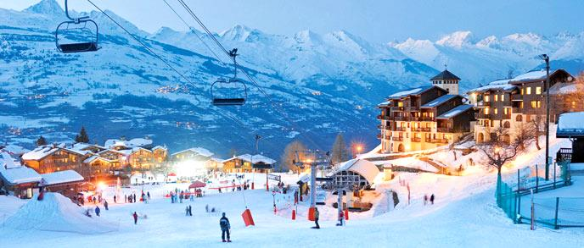
Počitniško naselje ali hotel
Za počitnice so potrebni:
Nastanitev (hotel, penzion, zasebna soba ipd.)
Prehrana (NZ, POL, PP, vse vključeno, samooskrba)
Zabava (ta različne ciljne skupine)
Športni objekti (varnostni predpisi, inštruktorji)
Okolica (zanimivo območje, urejenost)
Zaposleni (ustrezno usposobljeni)

Slide 50
Turistično vodenje
Kraj in čas pobiranja ali zbiranja
Izkušenost voznika
Uporaba letala
Čas poleta
Rokovanje s prtljago
Pogoji rezervacije
Posebne zahteve in želje
Postopki pritožbe
Potovalni dokumenti
Odpovedi
Pripomočki za invalide
Itinerarij
Kraji obiska
Čas, ki je potreben za ogled znamenitosti
Nočna vožnja
Dolžina potovanja
Prosti čas
Sestavine potovanja: namestitev, hrana, zavarovanje, izleti, dogodki, takse, posebne ponudbe

Slide 51
Križarjenja
Zlata doba križarjenj je bila v drugi polovici 19. stoletja
Vrste križarjenj: velike ladje, male ladje, tematska križarjenja, luksuzna križarjenja, poceni križarjenja, križarjenja za 50+, družinska križarjenja, rečna križarjenja, plovba s flotiljo, plovba s kliperjem ipd.
Velike križarke: 2500 potnikov, srenje križarke: 500 do 1000 potnikov
Upoštevati: dolžina križarjenja, vrsta, velikost in položaj kabine, število oseb v kabini, sezona, tonaža ladje

Slide 52

Križarjenja
Pogosta vprašanja:
Ali je potrebno izlete rezervirati vnaprej?
Kaj se zgodi, če zbolim?
Kdo mi lahko opere perilo?
Kako je s ponudbo zdravstvenih in kozmetičnih storitev?
Ali bomo med križarjenjem odrezani od sveta?
Kaj naj oblečem?
Katero valuto se uporablja na ladji?
Morska bolezen?

Slide 53

Križarjenja
Pogosta vprašanja o ladji:
Ali lahko izberem kabino, ko rezerviram križarjenje?
Ali lahko naročim posebne obroke jedi?
Kateri pripomočki za invalide so na voljo?
Ali bodo otroci jedli pri naši mizi?
Ali je na razpolago varstvo za otroke?
Kateri dodatni stroški lahko nastanejo?
Posebne ponudbe za čas potovanja in destinacijo?
Ali so na voljo enoposteljne kabine?

Slide 54

Najem avtomobila (rent-a-car)
Morebitni razlogi za najem avtomobila:
Avto se uporablja za promocijo podjetja
Transfer od letališča do hotela
Prevoz po destinaciji
Nadomestek med
popravilom lastnega vozila
Uporaba za vožnjo na
počitnicah

Slide 55

Najem avtomobila (rent-a-car)
Sestavina pavšalnega proizvoda
Najem ni vključen v pavšalno ceno
Plačilo na časovno enoto
ali na prevožene kilometre
V ceno niso vključeni
stroški zavarovanja in davek
Depozit

Slide 56
Najem avtomobila (rent-a-car)
Pomembni podatki ob rezervaciji:
Mesto ali država najema
Najbližje letališče (veliko mest ima več kot eno letališče)
Datum in število dni najema
Vrsta avtomobila, ki ga želi stranka
Kraj in čas vračila avtomobila
Ime, priimek in telefonska številka stranke
Tarifa (unlimited mileage, business rate, holiday special)
Dodatna oprema (otroški sedež, kabrio ipd.)
Način plačila in depoziti

Slide 57

Trendi na trgu turističnih proizvodov

Slide 58

Delitev turizma
Turizem glede na ekološko škodljivost
Turizem glede na organizacijo potovanja

Slide 59
Turizem glede na ekološko škodljivost
Ekološko škodljivi
(masovni) turizem:
pojav turistov v masah,
je posledica dostopnosti turizma,
pojavlja se na obeh straneh
negativno vpliva na okolje
Ekološki, nemnožični, kakovostni,
trajni turizem:
kakovost življenje avtohtonega prebivalstva,
dobro počutje gostov,
varovanje okolja,
gospodarski razvoj.

Slide 60

Turizem glede na organizacijo potovanja
Pavšalni turizem:
potovanje v celoti organizira OP
Individualni turizem:
potovanje je organizirano brez pomoči OP,
potovanje je organizirano z delno pomočjo OP

Slide 61
Posredovanje TA
Razlogi za:
informacije, individualno in osebno svetovanje
rezervacije preko TA niso dražje od neposrednih rezervacij
Razlogi proti:
upor proti masovnosti
želja po samostojni organizaciji
prepričanje, da sami ustvarimo cenejši proizvod

Slide 62

Alternativni turizem
življenje pri družini
študijska potovanja
turizem v tretjem svetu
avanturizem
ekstremni športi
popotništvo

Slide 63

Vpliv turizma na naravno okolje
Negativni vplivi:
onesnažena voda in zrak
hrup
vizualno in fizično onesnaženje
ogroženo rastlinstvo in živalstvo
ekološke katastrofe
Pozitivni vplivi:
zaščita okolja
ekološka zavest
prinaša sredstva za izboljšanje okolja

Slide 64
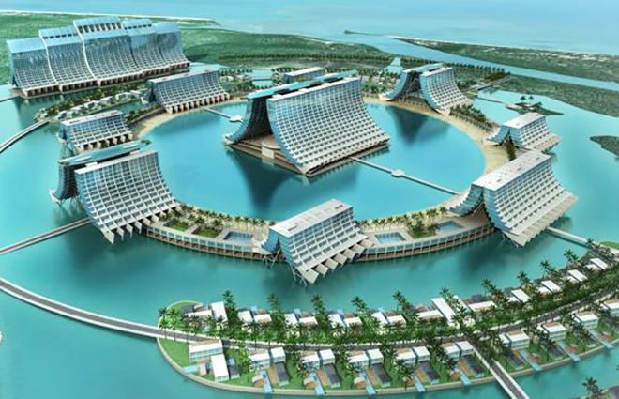
Vpliv turizma na socialno okolje
Negativni vplivi:
želja po imitiranju življenjskega stila turistov
občutek manjvrednosti in sovraštva
opuščanje tradicionalnega
načina življenja
kriminal, prostitucija, droge
Pozitivni vplivi:
povečanje dohodka
povečanje zaposlenosti
izboljšanje infrastrukture
dvig življenjske ravni

Slide 65
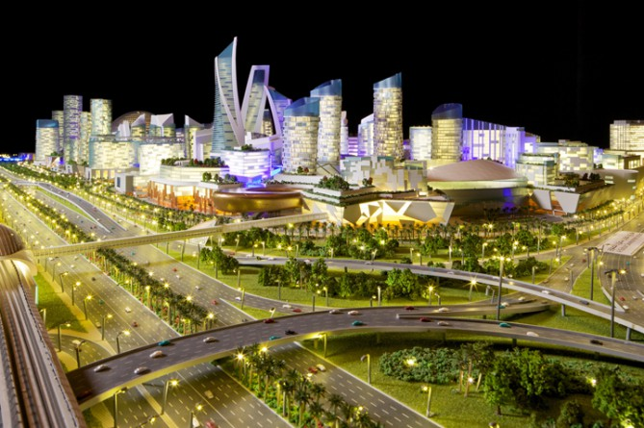
Vplivi turizma na kulturno okolje
avtohtona kultura se
lahko skomercializira
obrt se spremeni v kič
navade in običaji se
prilagajajo turizmu
(evropeizacija)

Slide 66






Turistični posrednik

Slide 67
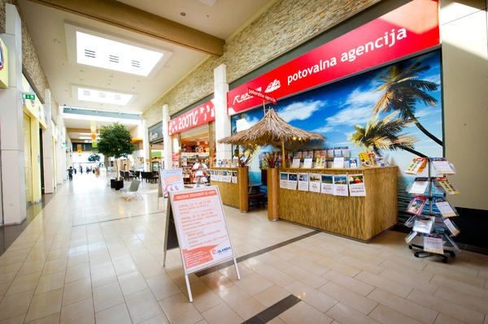
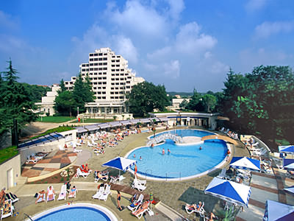
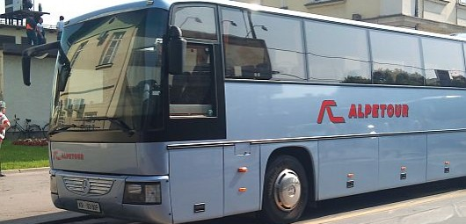
Turistični posrednik
Turistični posrednik je oseba ali podjetje,
ki potrošnikom posreduje turistične storitve
(transport, nastanitev, pakete)
po naročilu proizvajalcev (prevoznikov,
hotelov, OP)
za provizijo.

Slide 68
Vrste posrednikov
Emitivna (iniciativna) TA deluje na strani TD.
Receptivna (incoming) TA deluje na strani TS.
informiranje o stanju TS in TD v destinaciji
svetovanje OP
pomoč pri sklepanju pogodb
pomoč pri organiziranju predstavništva
organizacija transferjev, izletov, prireditev
servis za goste ob prihodu in odhodu
pomoč pri trženju destinacije

Slide 69



Funkcije turističnega posrednika
Osnovna funkcija: posredovanje
Ostale storitve:
iskanje kupcev
svetovanje kupcu
svetovanje organizatorjem potovanj
spremljanje sprememb na strani povpraševanja
servisiranje kupca pred odhodom v destinacijo
sprejemanje in posredovanje pritožb kupcev
menjava valut, vize, potovalni čeki, letalske vozovnice, potovanja po naročilu...

Slide 70

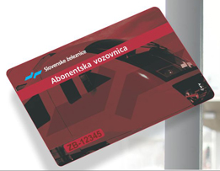
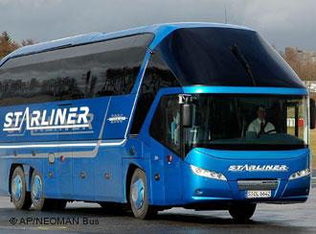
Značilni posredniški posli
1. prodaja vseh vrst vozovnic
2. prevoz s tujimi prevoznimi sredstvi
3. izposojanje tujih prevoznih sredstev
4. prodaja vseh vrst gostinskih storitev
5. oddajanje zasebnih turističnih sob
6. prodaja pavšalnih potovanj in počitnic
7. prodaja vstopnic za prireditve
8. menjava tujih plačilnih sredstev
9. prodaja blaga tretjega proizvajalca
10. posredovanje viz

Slide 71
Neznačilni agencijski posli
prevoz z lastnimi prevoznimi sredstvi
proizvodnja in prodaja gostinskih storitev v lastnih gostinskih obratih
prodaja blaga, ki proizvaja agencija v lastnih obratih
opravljanje obrtnih storitev v lastnih obratih (avtomobilski servis, popravljalnica smuči in čolnov..)
organizacija lova in ribolova v lastnih loviščih
Pojavili so se z namenom, da agencija proizvode, ki jih je le posredovala, nadomesti z lastnimi proizvodi.

Slide 72
Dodatne storitve
Strokovno svetovanje ob prijavi in rezervacija na željo gosta
Oblikovanje in rezervacija aranžmajev po lastnih željah
Obvestilo o odhodu
Asistenca na letališčih
Zbirka turističnih vodičev
Prevoz od letališča do izbranega objekta in pijača dobrodošlice
Slovensko vodeni fakultativni izleti
Možnost najema avtomobilov
Predstavniki na destinaciji
Dežurna služba 24 ur na dan

Slide 73
Postopek rezervacije

Slide 74

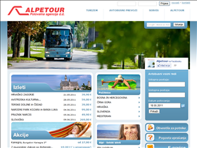
Rezervacija
Rezervacija neposredno v poslovalnici turistične agencije ali v partnerskih agencijah
Rezervacija po internetu
Rezervacija preko sykpa

Slide 75

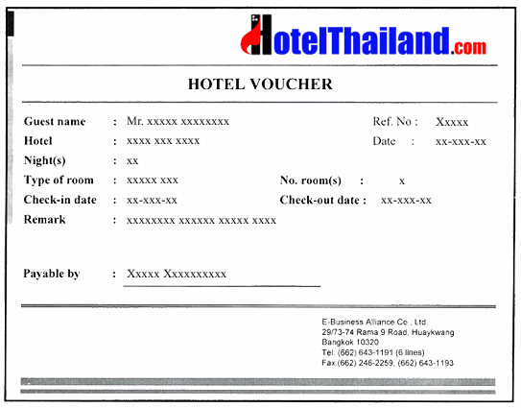
1. Izbira datuma, potnikov in sob
Datum in trajanje (razpisani datumi)
Sobe in potniki (število osnovnih in dodatnih ležišč, vpisati otroka do 2. leta starosti in njegovo starost)
Tipi in starost potnikov (upokojenci, mladoporočenci, otroci – popust)
Rezervacija več sob (največ se lahko rezervira tri sobe hkrati)

Slide 76
2. Doplačila in dodatna ponudba
Možna doplačila (POL, PP, all inclusive, otroška posteljica, hišni ljubljenček)
Obvezna doplačila (stroški rezervacije 15 €, letališke takse, turistične pristojbine (ne vedno), ostalo)
Zavarovanje v primeru odpovedi (če potnik ob prijavi predvideva, da se morda zaradi določenih okoliščin, ki utegnejo nastopiti pri njem ali v njegovi ožji družini, potovanja ne bo udeležil, lahko položi odstopnino; odstopnina znaša 5% cene aranžmaja)
Najave (nekatera doplačila in tudi brezplačne storitve je potrebno lastniku kapacitet predhodno najaviti; za hišne ljubljenčke in dodatne storitve, ki niso v zajete v osnovni ponudbi)

Slide 77
3. Vnos potnikov
Podatki o potnikih (podatke zahtevajo organizatorji potovanj zaradi rezervacije, evidence potnikov in izdajanja potovalnih dokumentov; za točnost podatkov o potnikih uporabnik odgovarja sam; ravno tako uporabnik sam nosi stroške, ki bi nastali zaradi posredovanja napačnih ali lažnih podatkov)
Nosilec rezervacije (nosilec rezervacije je oseba, na katero se bodo glasili potovalni dokumenti; oseba, stara nad 15 let oziroma oseba, ki ima dovoljenje, da lahko potuje sama, brez spremstva staršev; za ustrezna potrdila pristojnih ustanov mora potnik poskrbeti sam)

Slide 78
4. Izbira plačila
Plačilo ob rezervaciji (plačilo celotnega zneska ob poslani rezervaciji ali za plačilo 30% zneska ob rezervaciji; celotni znesek rezervacije mora biti poravnan najkasneje do 15 dni pred datumom odhoda)
Plačilo kavcije ob poslanem povpraševanju (pri rezervaciji paketov na povpraševanje je v izjemnih primerih potrebno vplačilo kavcije)
Plačilo na več obrokov (število obrokov je odvisno od tipa turističnega paketa, njegove cene in časa do odhoda)

Slide 79
4. Izbira plačila
Last Minute paketi (pri rezervaciji Last Minute paketov se ob rezervaciji plača celotni znesek)
Plačilo s položnico in potrdilo o plačilu (rezervacija se potrdi šele ob prejemu zneska ali potrdila o plačilu; dokazilo je fotokopija ali scan plačane položnice)
Plačilo s kartico (ob potrditvi rezervacije se preko varne povezave z banko avtorizira znesek, naveden v rubriki plačilo ob rezervaciji; V primeru uspešne avtorizacije se prejme rezervacija in šele po potrditvi rezervacije bremeni strankin račun za navedeni znesek)

Slide 80
5. Potrditev rezervacije
Pregled podatkov in potrditev rezervacije (potrditi strinjanje s splošnimi pogoji poslovanja)

Slide 81

6. Po potrditvi rezervacije
Neuspela avtorizacija (na kartici ni zadosti sredstev, napačno ste vnesli podatke, povezava s strežnikom ni uspela)
Rezervacija uspela

Slide 82
Rezervacija
Opcija (stranka izbere paket)
Potrjena rezervacija (akontacija oz. depozit)
Dokončna rezervacija (plačano)
CRS daje vpogled v stanje:
Rezervacij pod depozitom
Dokončnih rezervacij (vknjižb)
Prodanih kapacitet po vrstah kapacitet
Neprodanih kapacitet

Slide 83
Okrajšava | Opis | Okrajšava | Opis
HB | POLPENZION (zajtrk, večerja) | BM | balkon morje (pogled na morje)
FB | POLNI PENZION (zajtrk, kosilo, večerja) | BMS | balkon morska stran (zastrt pogled na morje)
ALL INC | ALL INCLUSIVE (vse vključeno v ceno) | BP | balkon park (ni pogleda na morje)
ALL INC light | ALL INCLUSIVE light (okrnjen all inclusive) | MS | morska stran (zastrt pogled na morje)
B | nočitev | M | pogled na morje
BB | nočitev z zajtrkom | P | ni pogleda na morje
NAJ | najem | 1/2 | dvoposteljna soba
TWC | prha, WC | 1/1 | enoposteljna soba
ETWC | skupna prha in WC v etaži | 1/3 | troposteljna soba
KWC | kad, WC | 1/2+1 | dvoposteljna soba z dodatnim ležiščem
1/2+1/2 | dve povezani sobi ali dva ločena prostora | 1/2+1/3 | dve povezani sobi ali dva ločena prostora
HTL | hotel, grand hotel | 1/2+2 | dvoposteljni povezani sobi ali dvoposteljna soba z dvema dodatnima ležiščema
APP | apartma | TV | televizor
S | studio | SAT | sat. TV
BGW | bungalov | T | telefon
DEP | depandansa | KL | klima
Hiša | hiša | H | hladilnik
HN | hotelsko naselje, turistično naselje, paviljon (pomožni objekti s sobami, ločeni od centralne restavracije) | F | minibar
Vila | vila | S | sušilec za lase
TT | turistična taksa | GAR | garaža
B | balkon | G | grill/žar
B/T | balkon ali terasa

Slide 84
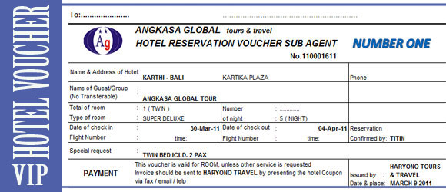
Potovalni dokumenti
Po uspešnem plačilu rezervacije agencija po pošti ali mailu pošle dokumente za počitnice oz. potovanje.
V primeru, da je stranka rezervirala samo hotel, agencija pošlje voucher, ki ga stranka odda na recepciji.
Če je stranka rezervirala počitnice z letalom, agencija pošlje obvestilo o odhodu, ostale dokumente (voucher za hotel ter letalske karte) pa stranka prejme na letališču pred odhodom.

Slide 85
Voucher
Voucher (vaučer; tudi napotnica) je oblika plačilnega sredstva, katerega namen je povečati brezgotovinski promet. Turistu s tako napotnico namreč ni potrebno na potovanje ali počitnice nositi velikega zneska v gotovini, temveč le napotnico, ki opravlja podobno funkcijo kot bančni ček.
Voucher je tako potrdilo o plačilu določenih storitev pri posredniku, ki z izdajo voucherja garantira, da bo plačal izrabljene in na voucherju točno navedene storitve.

Slide 86
Voucher
Napotnica ali voucher mora vsebovati naslednja podatke:
naslov organizacije oz. proizvajalca storitev
ime uporabnika
število oseb, ki bodo uporabljale navedene storitve
vrsto storitev s točno specifikacijo
količino posameznih vrst storitev
datum izrabe storitev
podpis in žig organizacije, ki je voucher izdala
Voucher mora poleg tega vsebovati tudi cene posamezne ali skupne storitve ter posebne pogoje o plačilu, kot so:
čas plačila
višina provizije

Slide 87
Voucher
Voucher izdaja turistična agencija v 4 izvodih:
1. izvod: dobi ga stranka v turistični agenciji, ko vplača celoten znesek. Stranka odda ta izvod hotelskemu podjetju, na katerega je voucher naslovljen.
2. izvod: pošlje agencija hotelu vnaprej kot najavo. Ta izvod hotel potrdi in ga potrjenega vrne agenciji, s čimer sprejme rezervacijo za navedene storitve.
3. izvod: ostane agenciji za interni obračun. Možno je tudi da dobi tretji izvod hotel za svojo evidenco.
4. izvod: ostane v računalniku za kontrolo.

Slide 88



Zavarovanja na potovanjih v tujino

Slide 89
Turistično zavarovanje
dopust oz. počitnice, potovanje ali krajši izlet v tujino;
posamezno potovanje traja do 60 dni;
celovita zaščita ob bolezni ali nezgodah + zavarovanje odgovornosti, prtljage itd.;
24-urna zdravstvena asistenca
10 % popust za zavarovanja, sklenjena na spletu za obdobje do enega leta, in 20 % popust za letna zavarovanja.

Slide 90
Turistični posrednik

Slide 91
Turistični posrednik
Turistični posrednik je oseba ali podjetje,
ki potrošnikom posreduje turistične storitve
(transport, nastanitev, pakete)
po naročilu proizvajalcev (prevoznikov,
hotelov, OP)
za provizijo.

Slide 92
Vrste posrednikov
Emitivna (iniciativna) TA deluje na strani TD.
Receptivna (incoming) TA deluje na strani TS.
informiranje o stanju TS in TD v destinaciji
svetovanje OP
pomoč pri sklepanju pogodb
pomoč pri organiziranju predstavništva
organizacija transferjev, izletov, prireditev
servis za goste ob prihodu in odhodu
pomoč pri trženju destinacije

Slide 93
Funkcije turističnega posrednika
Osnovna funkcija: posredovanje
Ostale storitve:
iskanje kupcev
svetovanje kupcu
svetovanje organizatorjem potovanj
spremljanje sprememb na strani povpraševanja
servisiranje kupca pred odhodom v destinacijo
sprejemanje in posredovanje pritožb kupcev
menjava valut, vize, potovalni čeki, letalske vozovnice, potovanja po naročilu...

Slide 94
Značilni posredniški posli
1. prodaja vseh vrst vozovnic
2. prevoz s tujimi prevoznimi sredstvi
3. izposojanje tujih prevoznih sredstev
4. prodaja vseh vrst gostinskih storitev
5. oddajanje zasebnih turističnih sob
6. prodaja pavšalnih potovanj in počitnic
7. prodaja vstopnic za prireditve
8. menjava tujih plačilnih sredstev
9. prodaja blaga tretjega proizvajalca
10. posredovanje viz

Slide 95
Neznačilni agencijski posli
prevoz z lastnimi prevoznimi sredstvi
proizvodnja in prodaja gostinskih storitev v lastnih gostinskih obratih
prodaja blaga, ki proizvaja agencija v lastnih obratih
opravljanje obrtnih storitev v lastnih obratih (avtomobilski servis, popravljalnica smuči in čolnov..)
organizacija lova in ribolova v lastnih loviščih
Pojavili so se z namenom, da agencija proizvode, ki jih je le posredovala, nadomesti z lastnimi proizvodi.

Slide 96
Dodatne storitve
Strokovno svetovanje ob prijavi in rezervacija na željo gosta
Oblikovanje in rezervacija aranžmajev po lastnih željah
Obvestilo o odhodu
Asistenca na letališčih
Zbirka turističnih vodičev
Prevoz od letališča do izbranega objekta in pijača dobrodošlice
Slovensko vodeni fakultativni izleti
Možnost najema avtomobilov
Predstavniki na destinaciji
Dežurna služba 24 ur na dan

